Slide 1
Capstone Design2
Graph Centrality를 이용한 리그 오브 레전드 챔피언 영향력 분석
PRESENTATION
컴퓨터공학과 김형석 2016104118

Slide 2
목차
연구 배경
관련 연구
프로젝트 내용
프로젝트 결과
향후 연구

Slide 3
연구 배경
연구 배경
리그 오브 레전드는 전세계에서 가장 많은 사람들이 플레이하고 있는 온라인 PC 5대 5 팀게임
플레이어들의 목표는 솔로 랭크 게임에서 승리하여 랭크를 올리는 것
리그 오브 레전드에서 상대 챔피언을 맞상대해서 이길 수 있으면서도 아군과의 좋은 시너지를 가진 챔피언을 픽하는 것이 승리의 지름길

Slide 4
연구 배경
연구 배경 및 목표
리그 오브 레전드는 한 달에 두 번 챔피언 성능 조정 패치를 진행해 수시로 챔피언 티어가 바뀜
-> 이기기 위해서 좋은 챔프를 상시 파악해야 함
다양한 통계 사이트에서 각자의 방식으로 챔피언 티어를 나누고 있음
본 연구에서는 그래프 중심성을 이용해 솔로 랭크 게임에서 챔피언들의 영향력을 분석하고, 해당 챔피언과 다른 챔피언과의 시너지와 다른 챔피언과의 상성도 분석하고자 함

Slide 5
관련 연구
리그 오브 레전드에 대한 챔피언 추천 시스템(홍승진, 이상광, 양성일, 2020)
-요약
역대 프로 경기 데이터를 기반으로 분류기를 학습하여 순차적으로 챔피언을 추천하는 시스템에 관한 연구
-한계
패치에 따라 챔피언 티어가 급변하는데, 역대 프로 경기를 모두 학습시켜 챔피언을 추천함

Slide 6
관련 연구
소셜 네트워크 분석을 활용한 리그 오브 레전드 추천 시스템 개발(김한결, 노여명, 이정혜, 2018)
-요약
소셜 네트워크 분석 기반의 리그 오브 레전드에서 게임 승률을 높일 수 있는 팀원 및 캐릭터 추천 시스템 개발.
플레이어와 팀원이 자주 사용하는 캐릭터들과 시너지가 존재하는 캐릭터들을 고려하여 같이 팀원으로 하면 좋을 플레이어와 챔피언 픽을 추천
-한계
챔피언 시너지를 고려할 때 단순히 승리-패배를 가중치로 두어 밴률이 높은 챔피언이 절대적으로 불리함.
밴률이 높다는 것은 상대하기 까다로운 챔피언이라는 뜻이므로 밴률을 무시할 수 없음

Slide 7
연구 내용
데이터 추출
Riot Developer Portal에서 제공하는 api 사용
연구에 필요한 데이터는 특정 기간 동안 챌린저 유저가 플레이한 랭크 게임에서 승리한 챔피언과 패배한 챔피언 목록
Api로부터 필요한 데이터를 바로 가져올 수는 없으므로,
연구에 필요한 데이터를 가져올 일련의 과정을 거쳐야 함

Slide 8
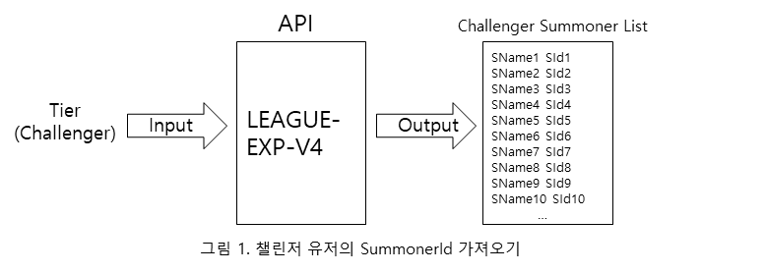
연구 내용
1. 챌린저 유저의 summonerId 가져오기
티어가 챌린저에 해당하는 유저의 summonerId를 가져옴

Slide 9
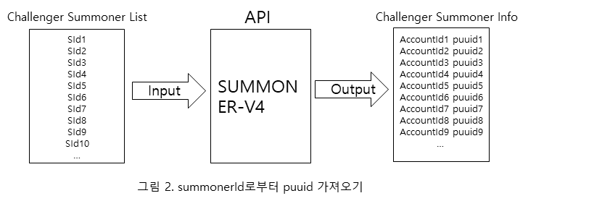
연구 내용
2. summonerId로부터 puuId 가져오기
굳이 puuId를 가져오는 이유는 matchId를 가져올 때 summonerId가 아닌 puuId가 필요하기 때문

Slide 10
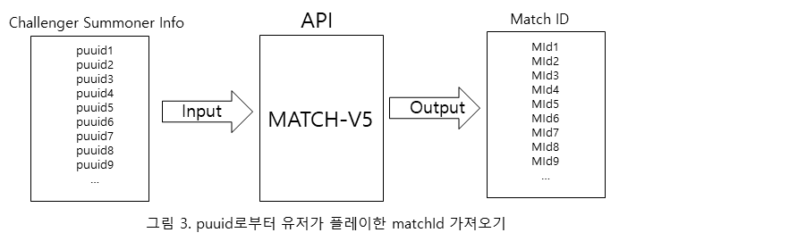
연구 내용
3. puuId로부터 유저가 플레이한 matchId 가져오기
puuId로부터 유저들이 플레이한 게임의 matchId를 가져옴
기간을 설정해 최근 한 달 동안 플레이한 게임의 matchId만 가져올 수 있음

Slide 11
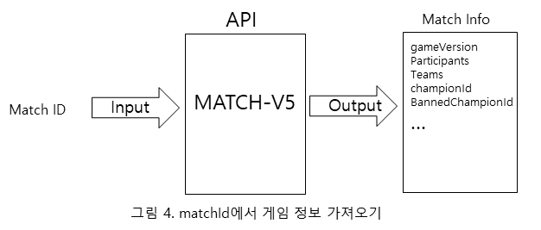
연구 내용
4. matchId에서 게임 정보 가져오기
matchId에서 게임 정보를 가져옴.
게임 정보에는 해당 게임의 패치 버전, 게임에 참가한 다른 유저들, 픽된 챔피언, 밴된 챔피언부터 게임의 플레이 시간 및 킬 정보까지 다양한 정보가 담김

Slide 12
연구 내용
그래프 생성 및 중심성 계산
Champ7
그래프로 나타내면 챔피언은 노드가 되고, 에지의 가중치는 두 챔피언 간의 시너지를 나타냄.
두 챔피언이 같은 게임에서 승리한 경우 에지의 가중치가 증가하고 패배하면 가중치가 감소되며, 이외에도 픽률과 밴률을 고려해 가중치 조정
Champ1
Champ6
0.632
0.582
Champ2
0.789
0.182
Champ5
0.458
Champ3
0.782
Champ4
Undirected weighted Graph
(실제 현 챔피언은 161개)
그림 5. 그래프 생성

Slide 13
연구 내용
그래프 생성 및 중심성 계산
Champ7
Champ1
Champ6
0.632
0.582
Champ2
0.789
0.182
Champ5
0.458
중심성 계산
Champ3
0.782
Champ4
Undirected weighted Graph
(실제 현 챔피언은 161개)
그림 6. 그래프 생성 및 중심성 계산
Weighted degree centrality를 구하면 중심성은 챔피언의 영향력이 될 것임
중심성이 높은 챔피언은 고티어의 챔피언이라 볼 수 있음

Slide 14
연구 내용
그래프 시각화
마지막으로, 그래프 시각화 library를 이용해 그래프를 시각화
(networkX, Gephi 등)
챔피언 간의 에지 가중치가 높다는 것은 두 챔피언이 같은 팀으로 플레이될 때 승리할 확률이 높다, 즉 좋은 시너지를 가진다는 것을 뜻함
따라서 그래프를 시각화하면 좋은 챔피언 조합을 쉽게 알아볼 수 있음

Slide 15
기대 효과
본 연구를 통해 정확하게 좋은 챔피언과 챔피언 간 시너지를 파악할 수 있게 됨
좋은 챔피언을 파악하고 좋은 조합을 아는 것은 일반 랭크 게임 뿐 아니라 E-Sports 대회에서도 승리에 도움이 될 수 있음

